Slide 1
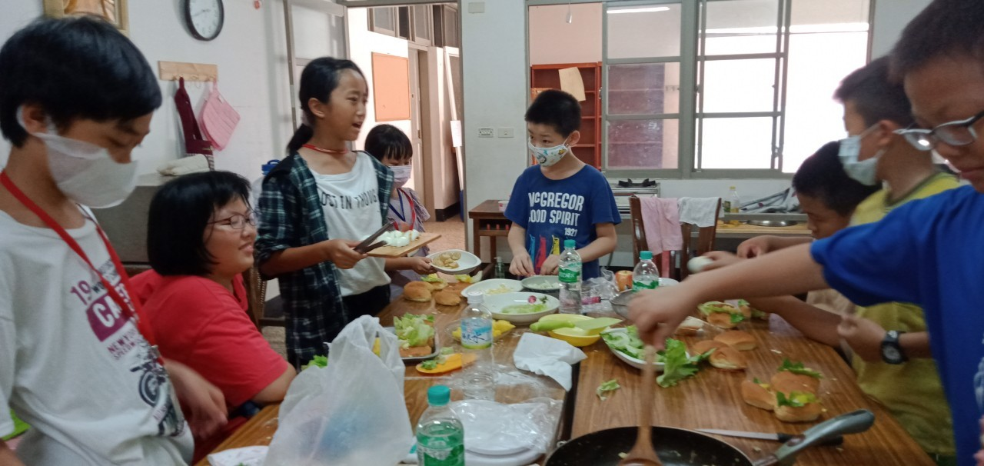
臺南市永康國小 109年度社區生活營校園輔導活動
類別:陽光青少年

Slide 2
執行時間:109/03/04-07/08 活動地點:本校輔導資源教室
實施對象：
一、中輟復學需要特別教育之學生、時輟時學及中輟邊緣學生。
二、生活適應困難、學習意願低落有中輟之虞之學生。

Slide 3
堅強師資陣容: 吳幸娥 (食品烘焙乙級證照) 上課方式: 1.透過講解、示範、實作及分享。 2.中西式烘焙課程

Slide 4
親職教育講座講師: 徐于涵:高雄市學諮中心心理師 辦理日期：109年5月23日。 內容: 1.從講座中，教導孩子兼具品格與價值的技能，培養尊重、關心他人、解決問題與合作的精神。 2.促使孩子發現自己擁有能力，並且了解如何正確運用這些能力。

Slide 5
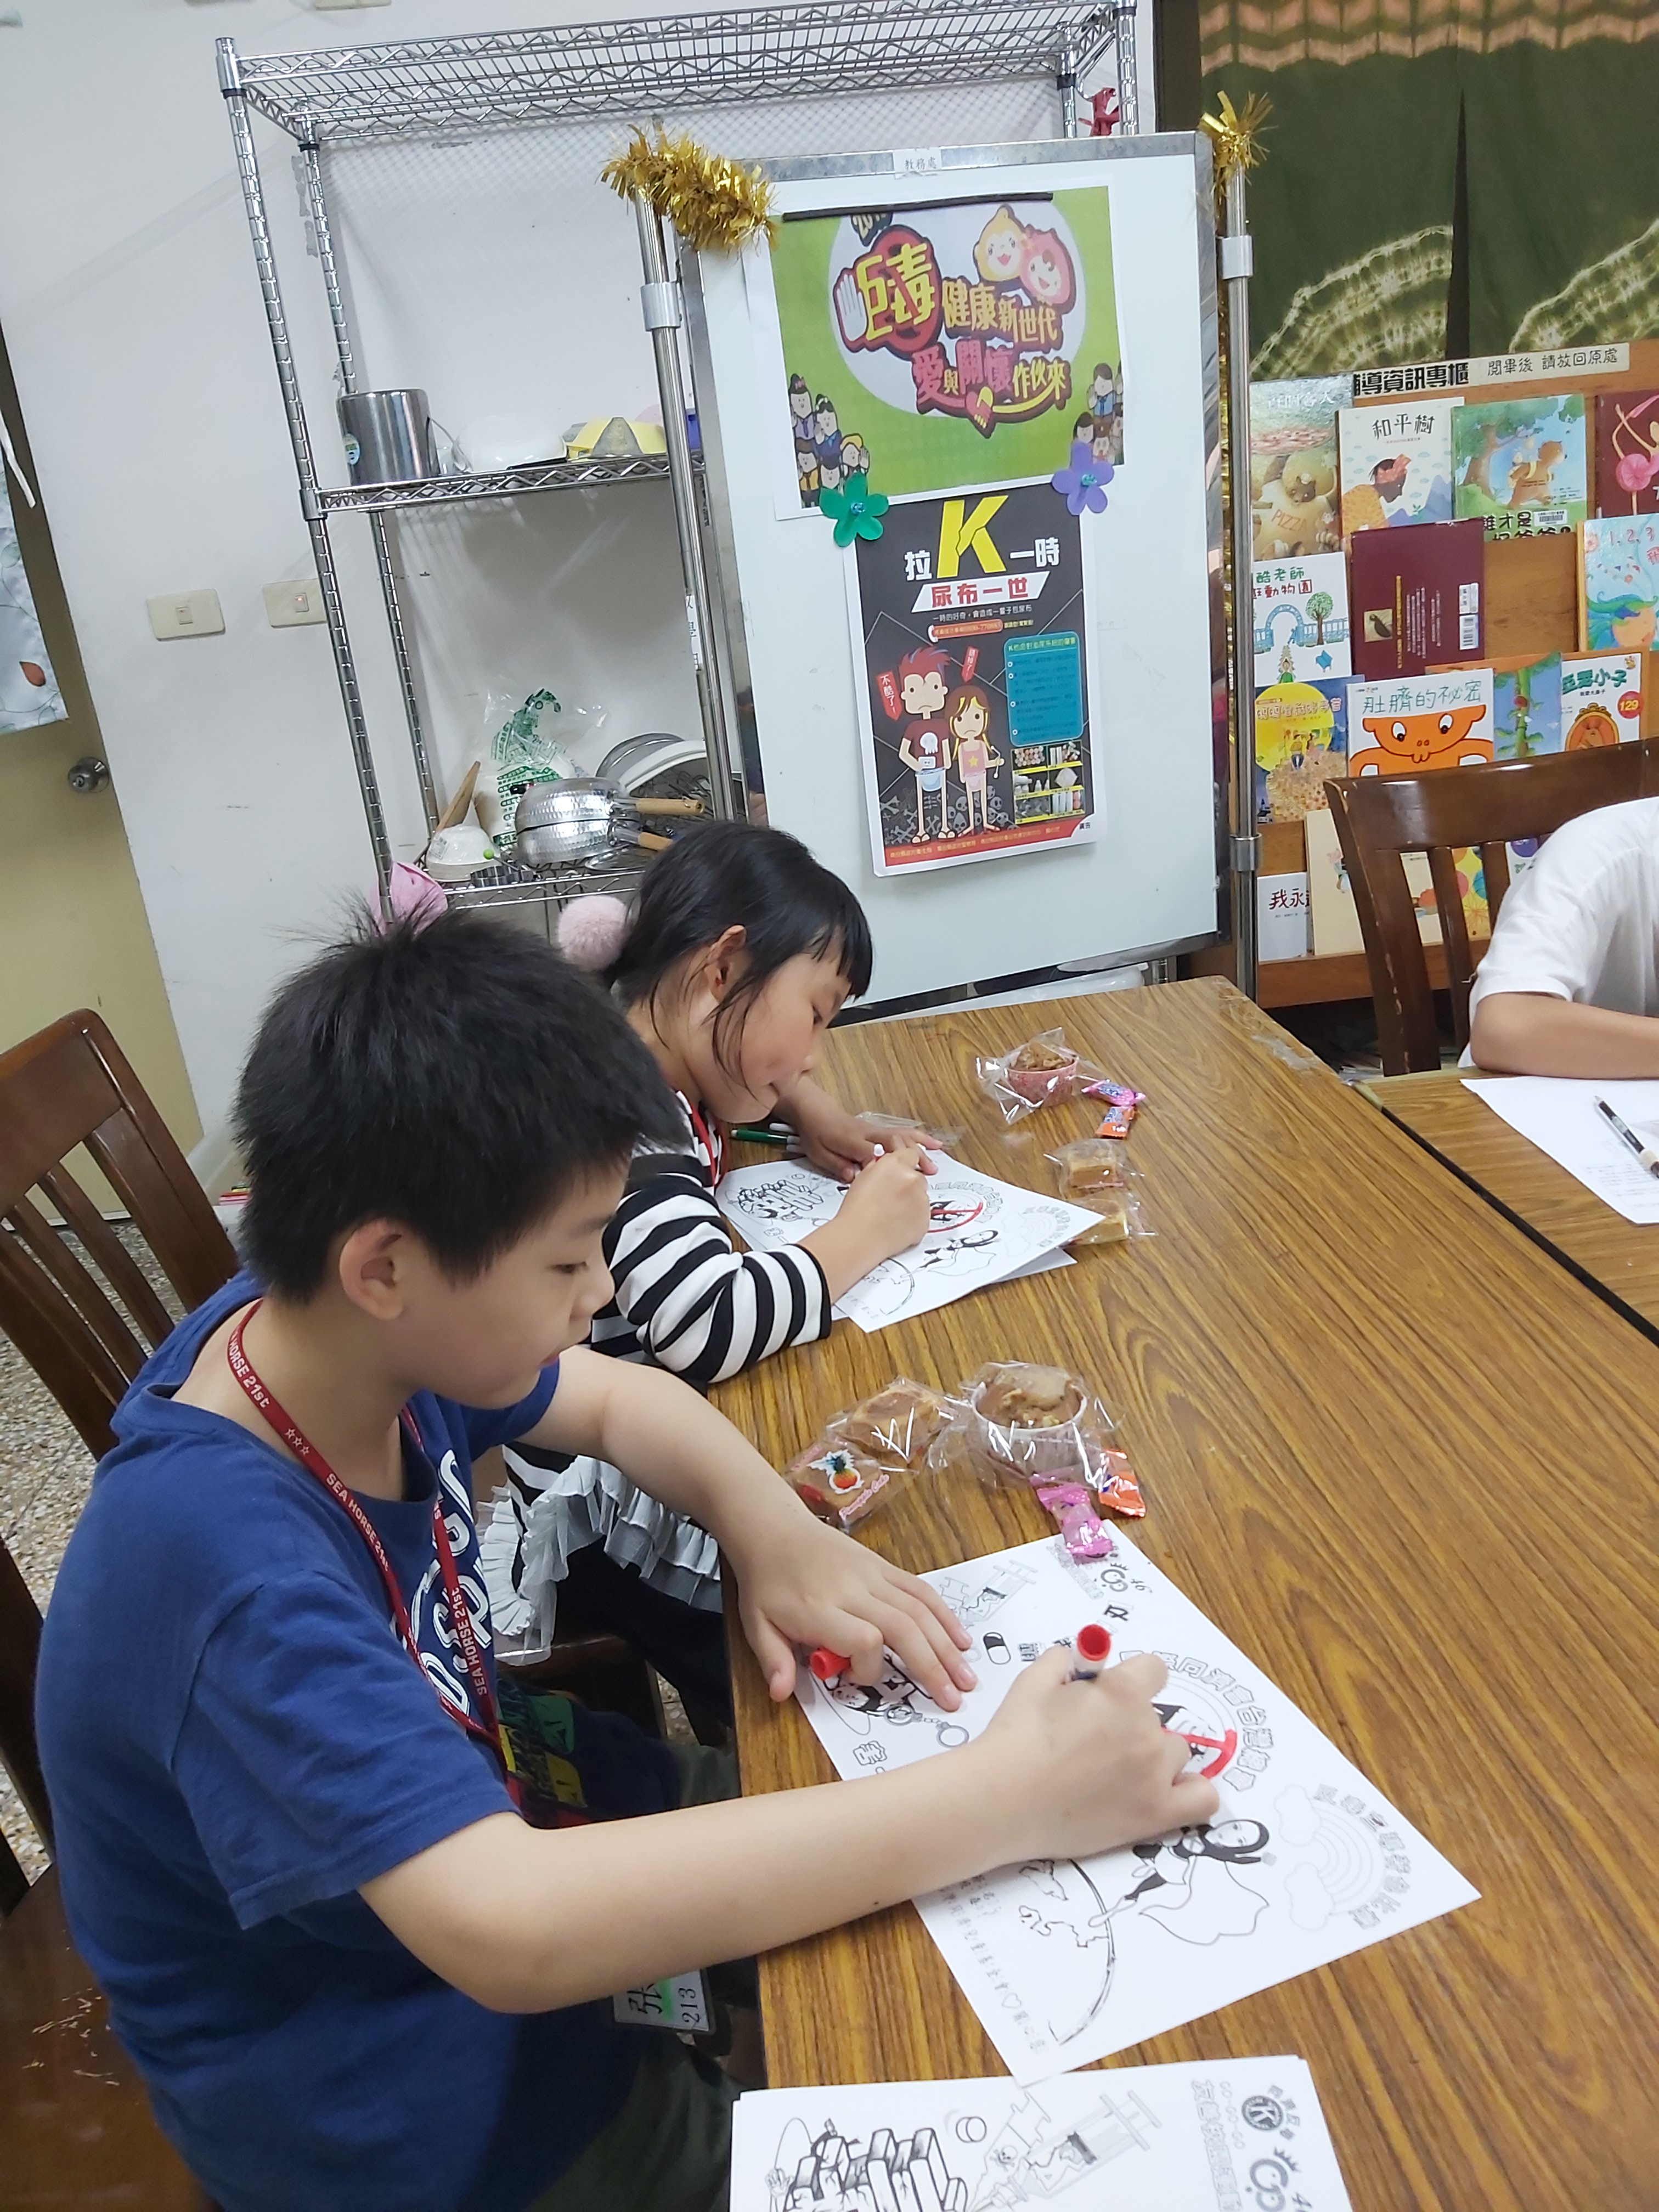
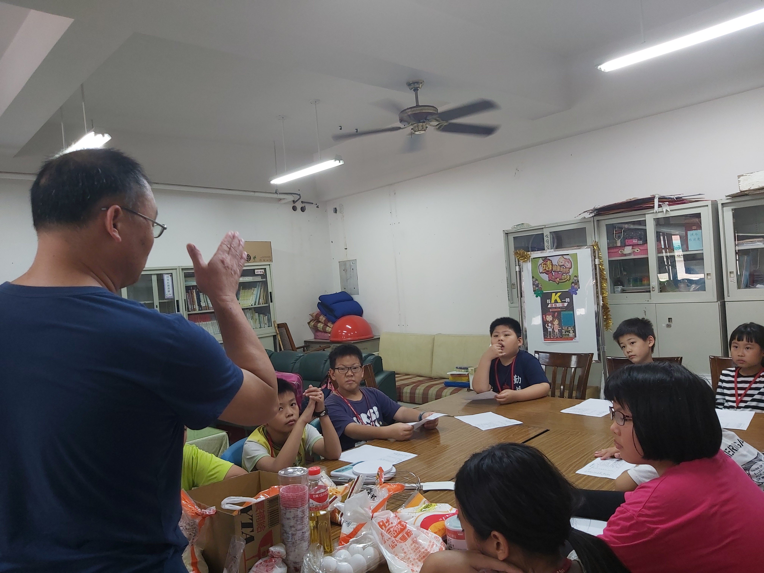
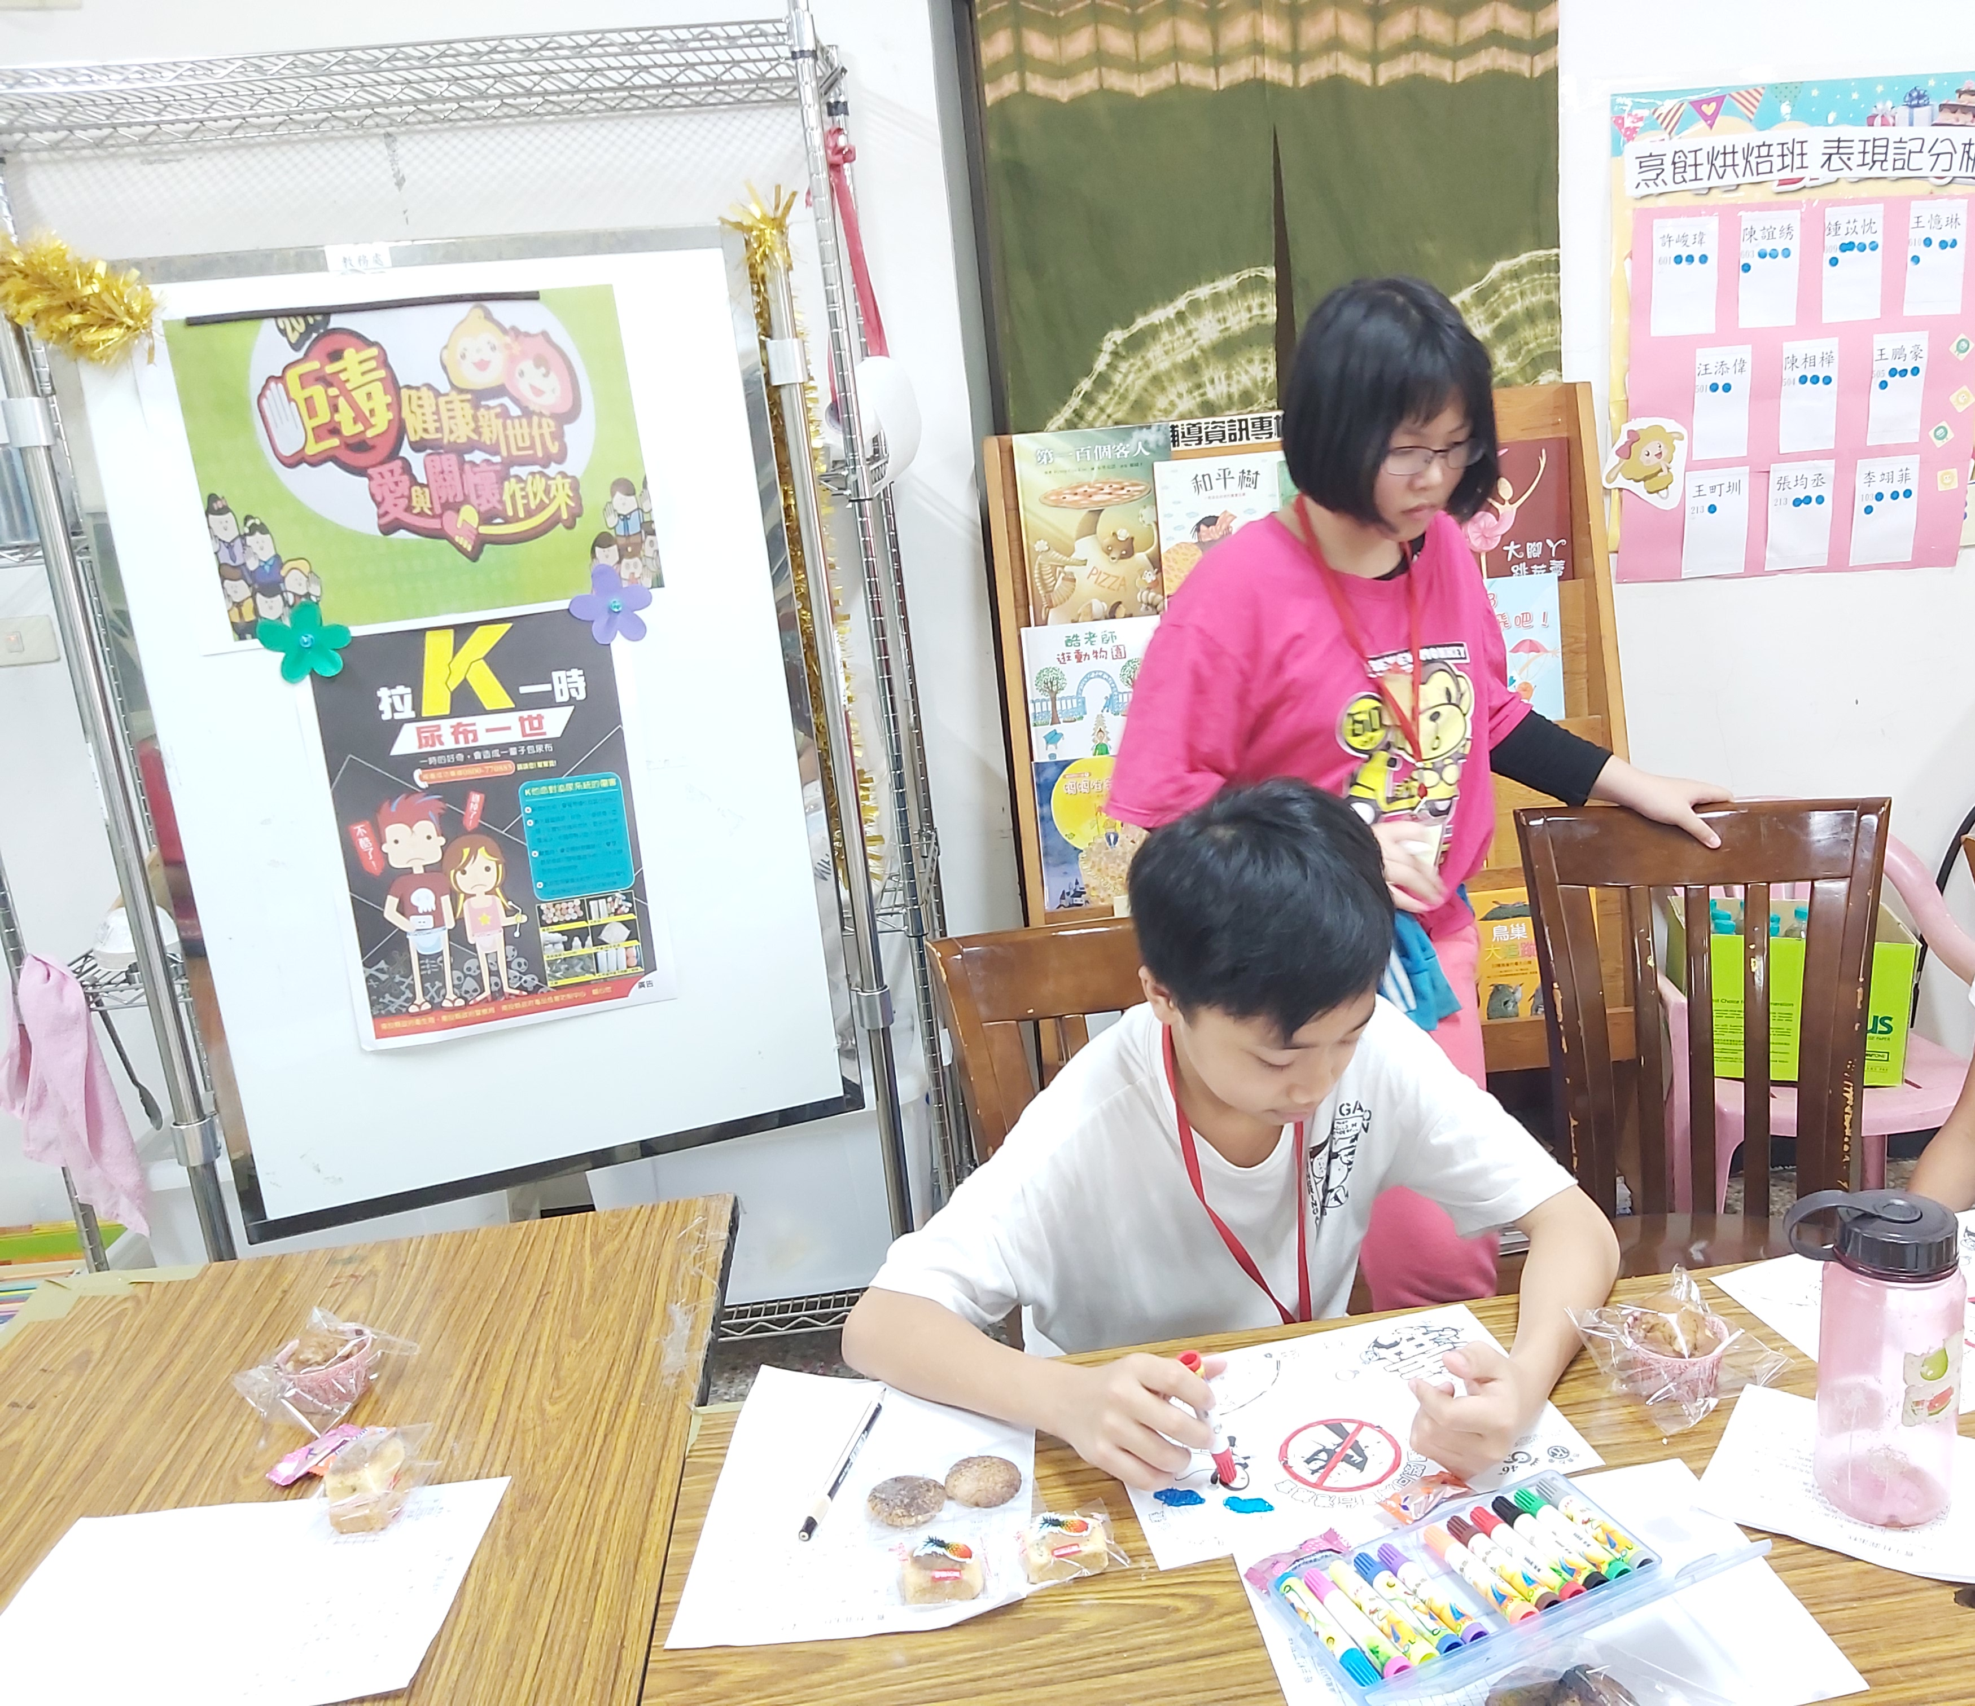
反毒教育課程: 輔導主任 唐春生

Slide 6
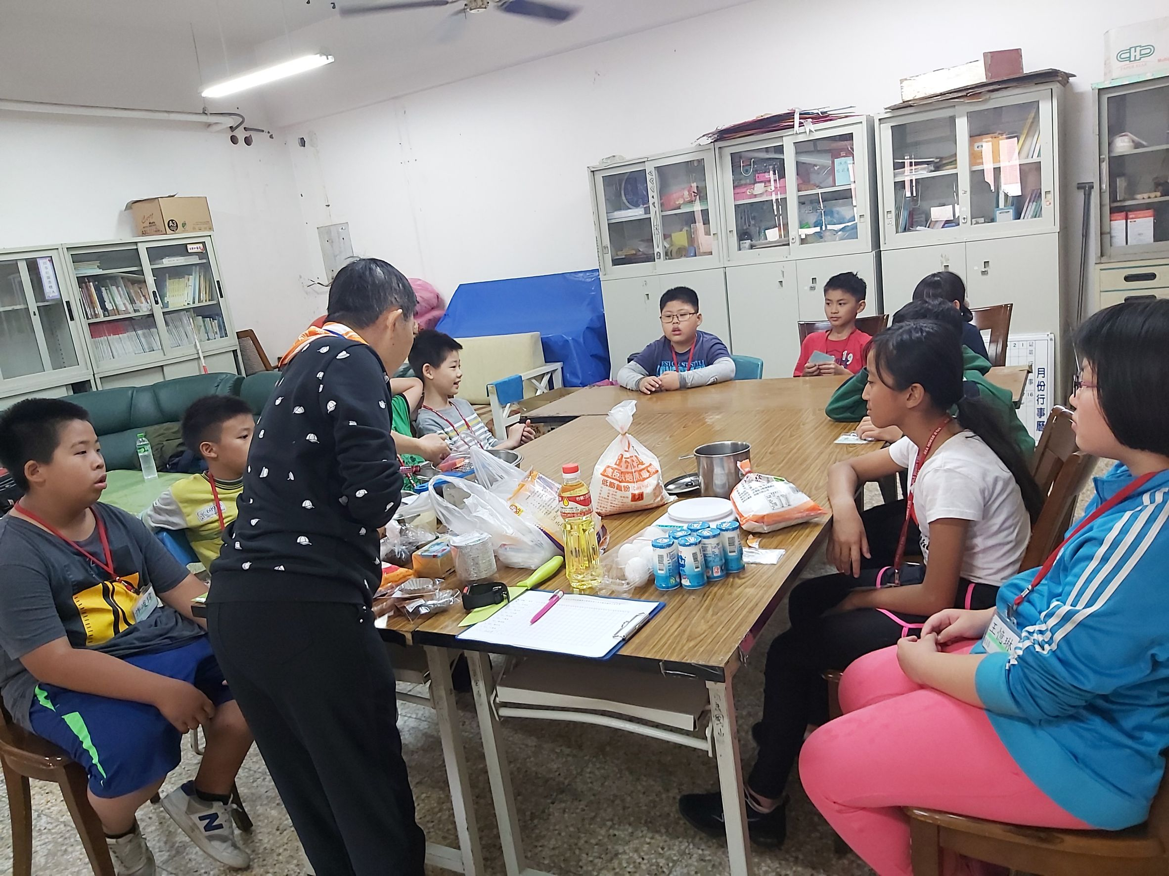
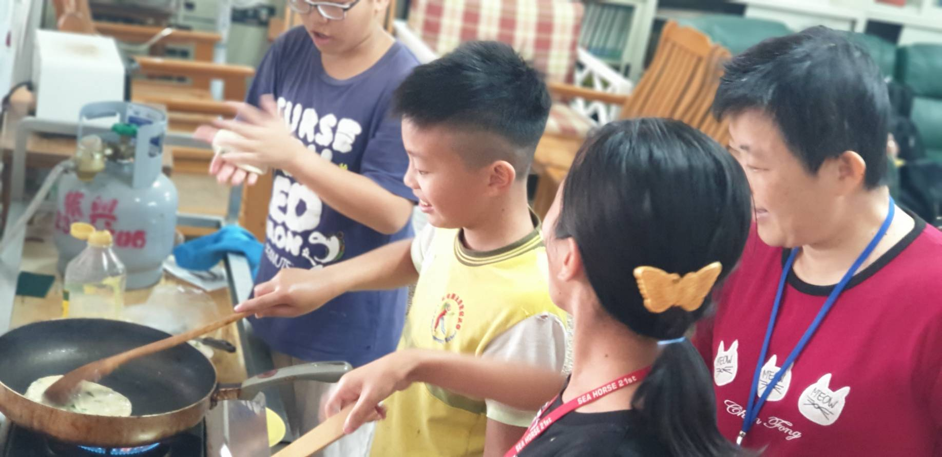
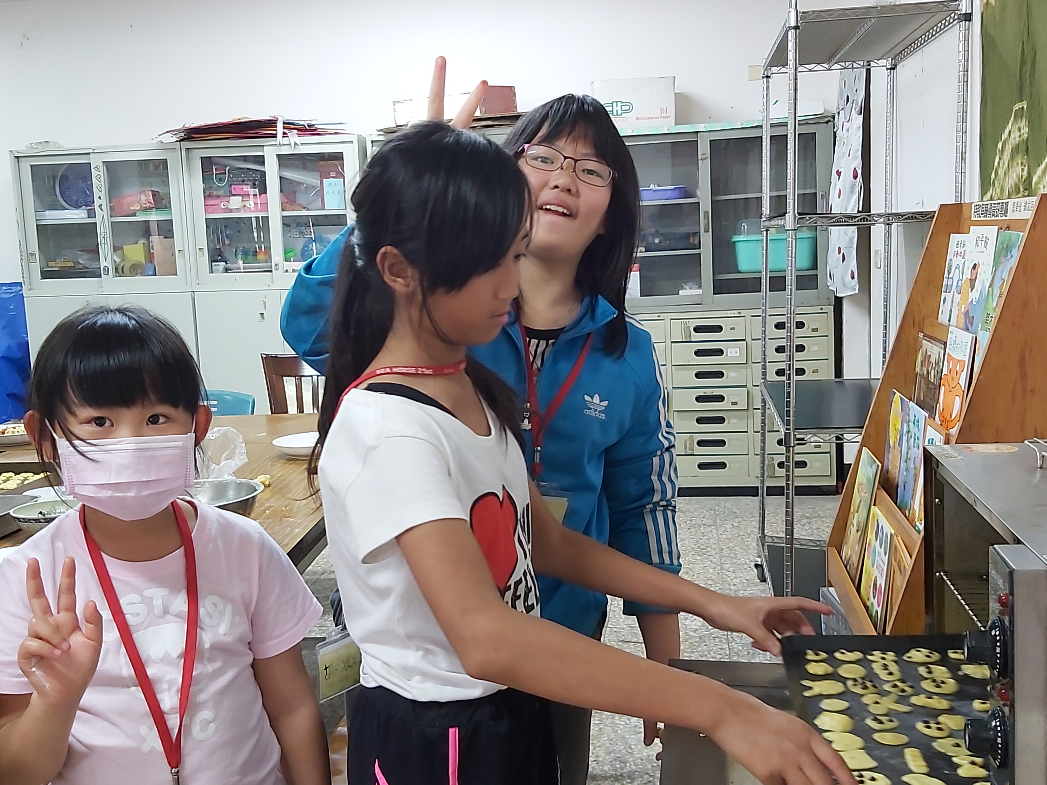
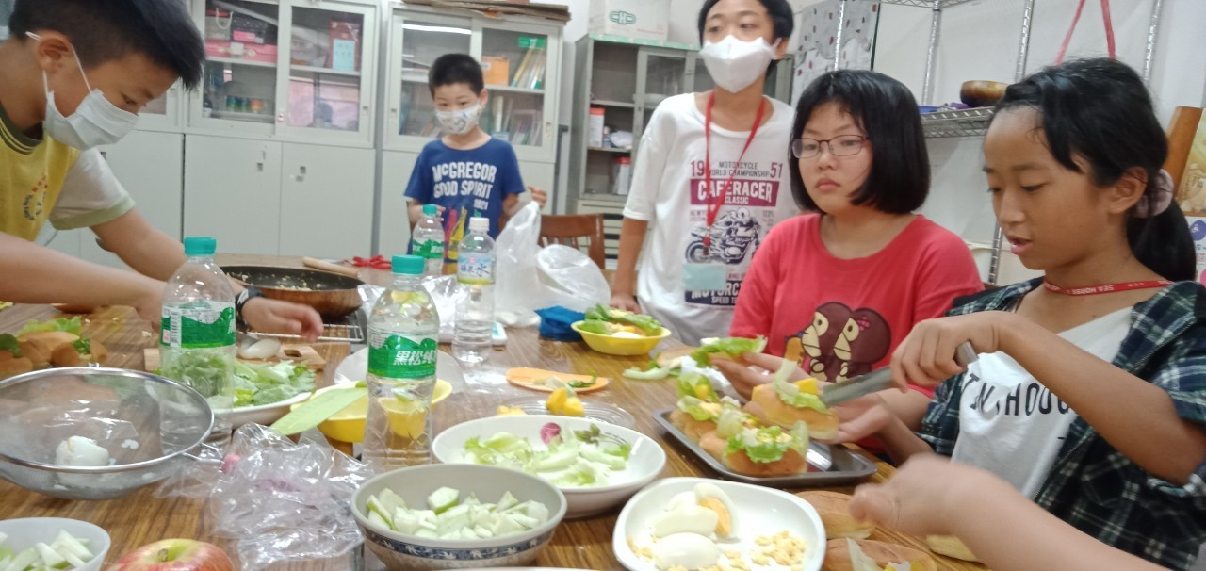
烹飪照片:

Slide 7
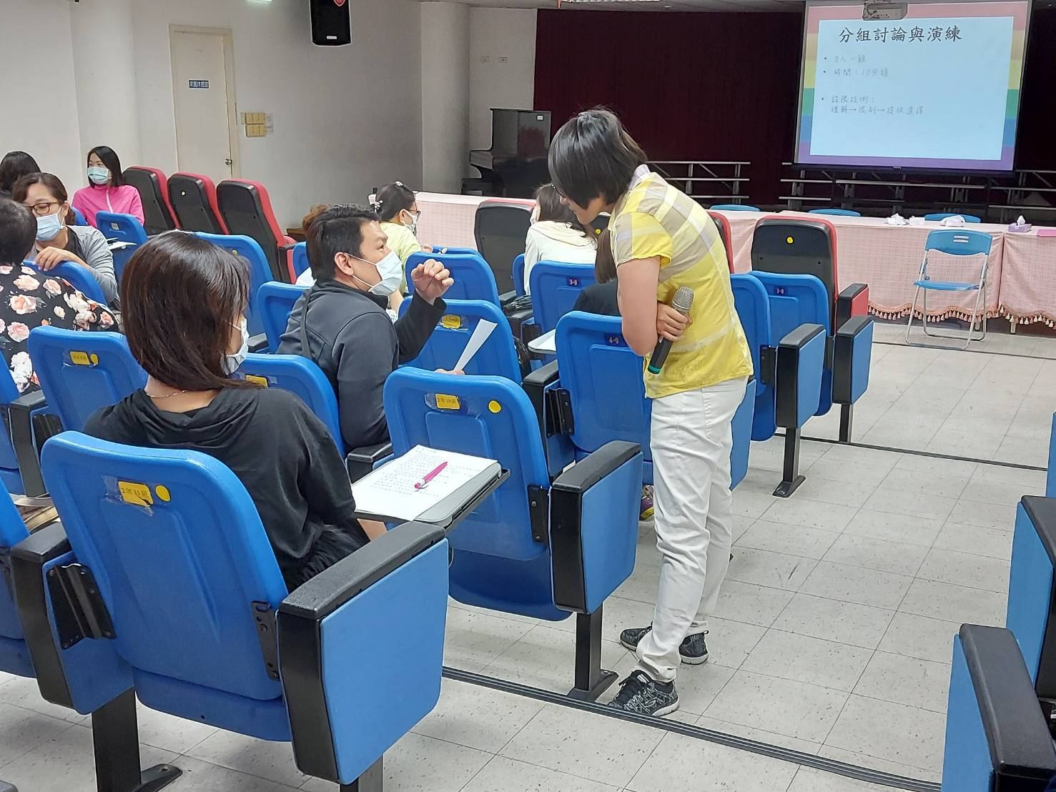
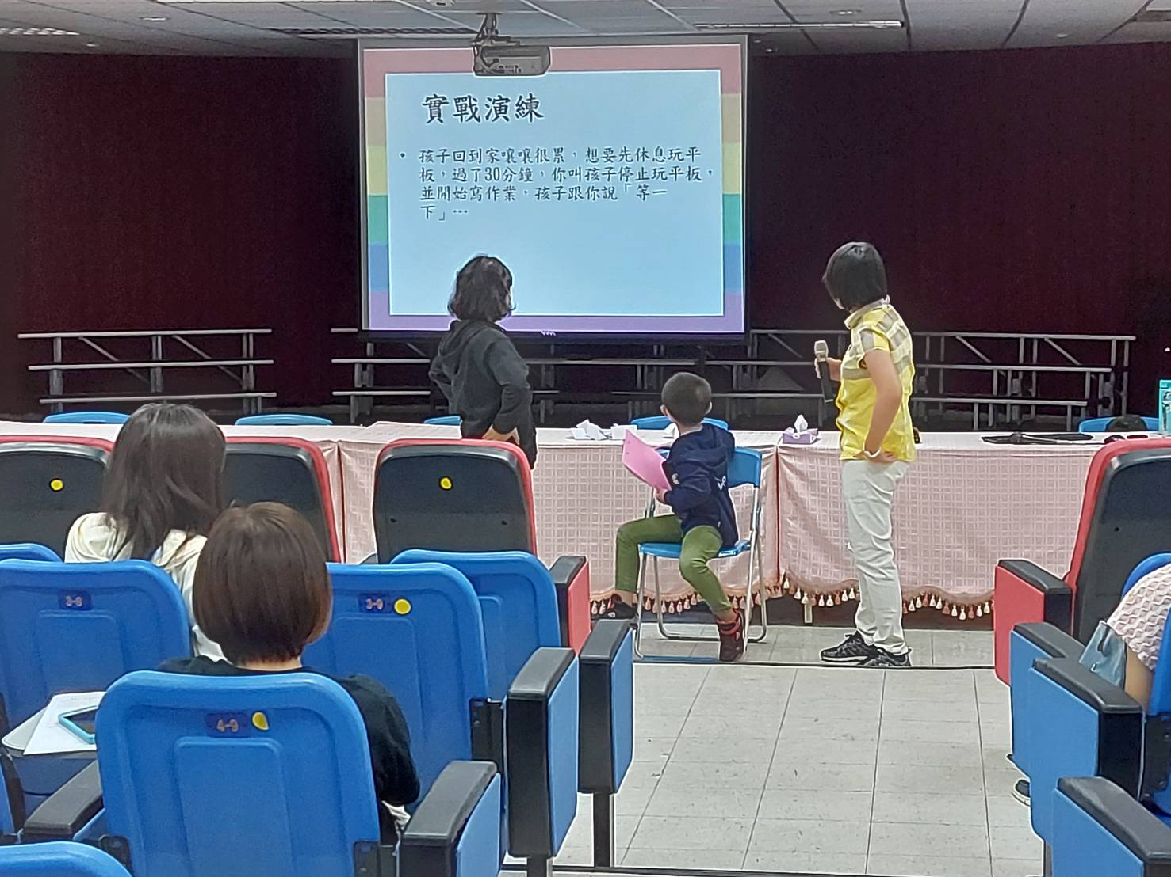
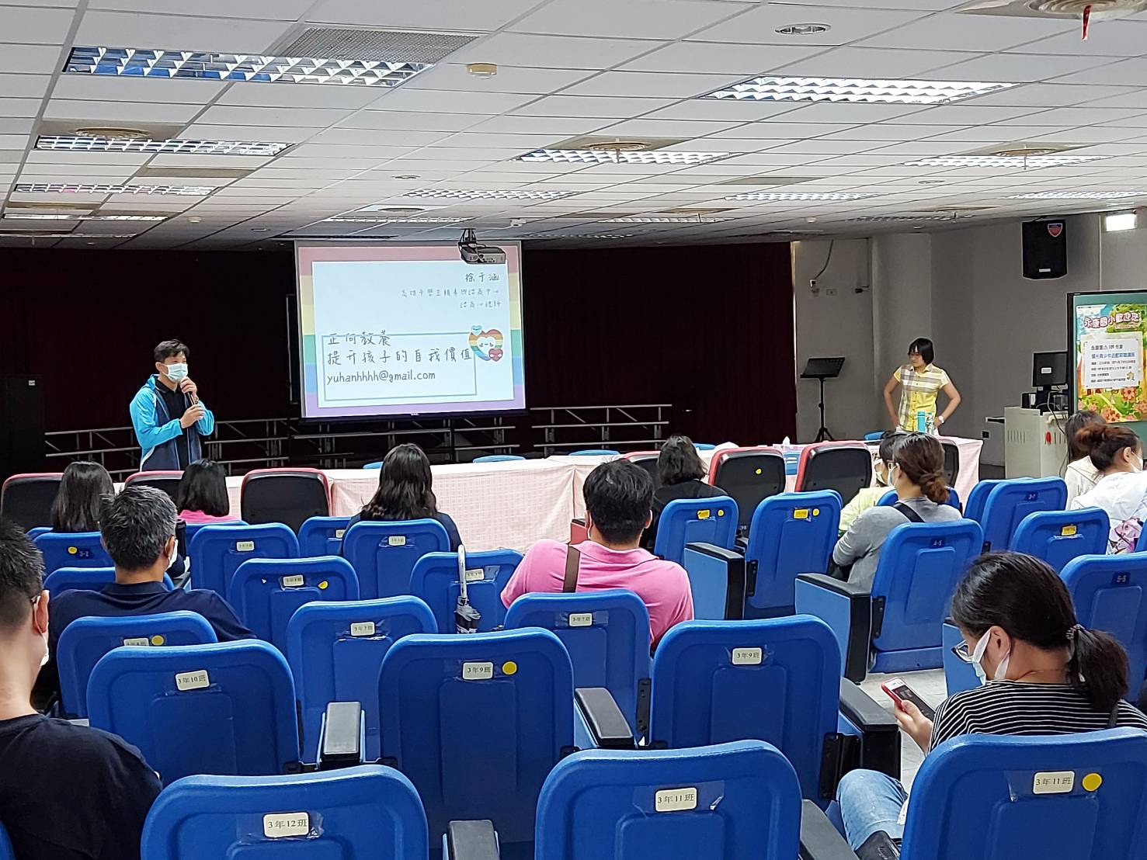
親職講座照片:

Slide 8
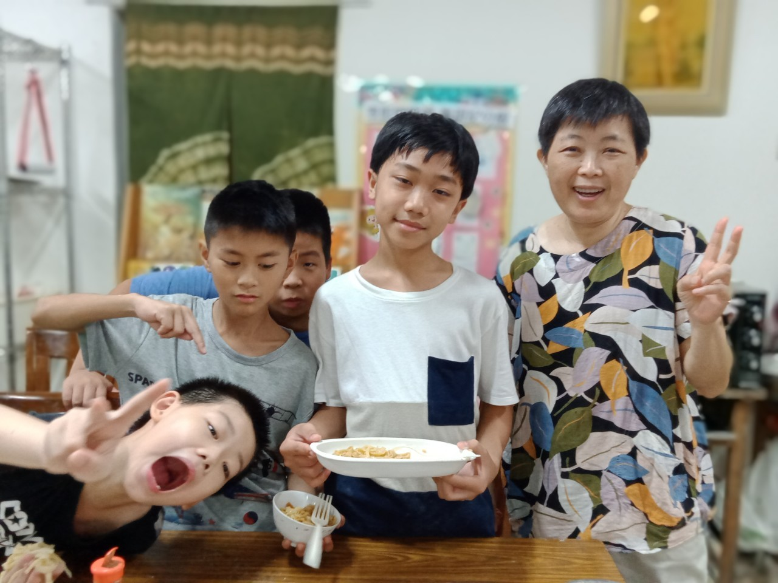
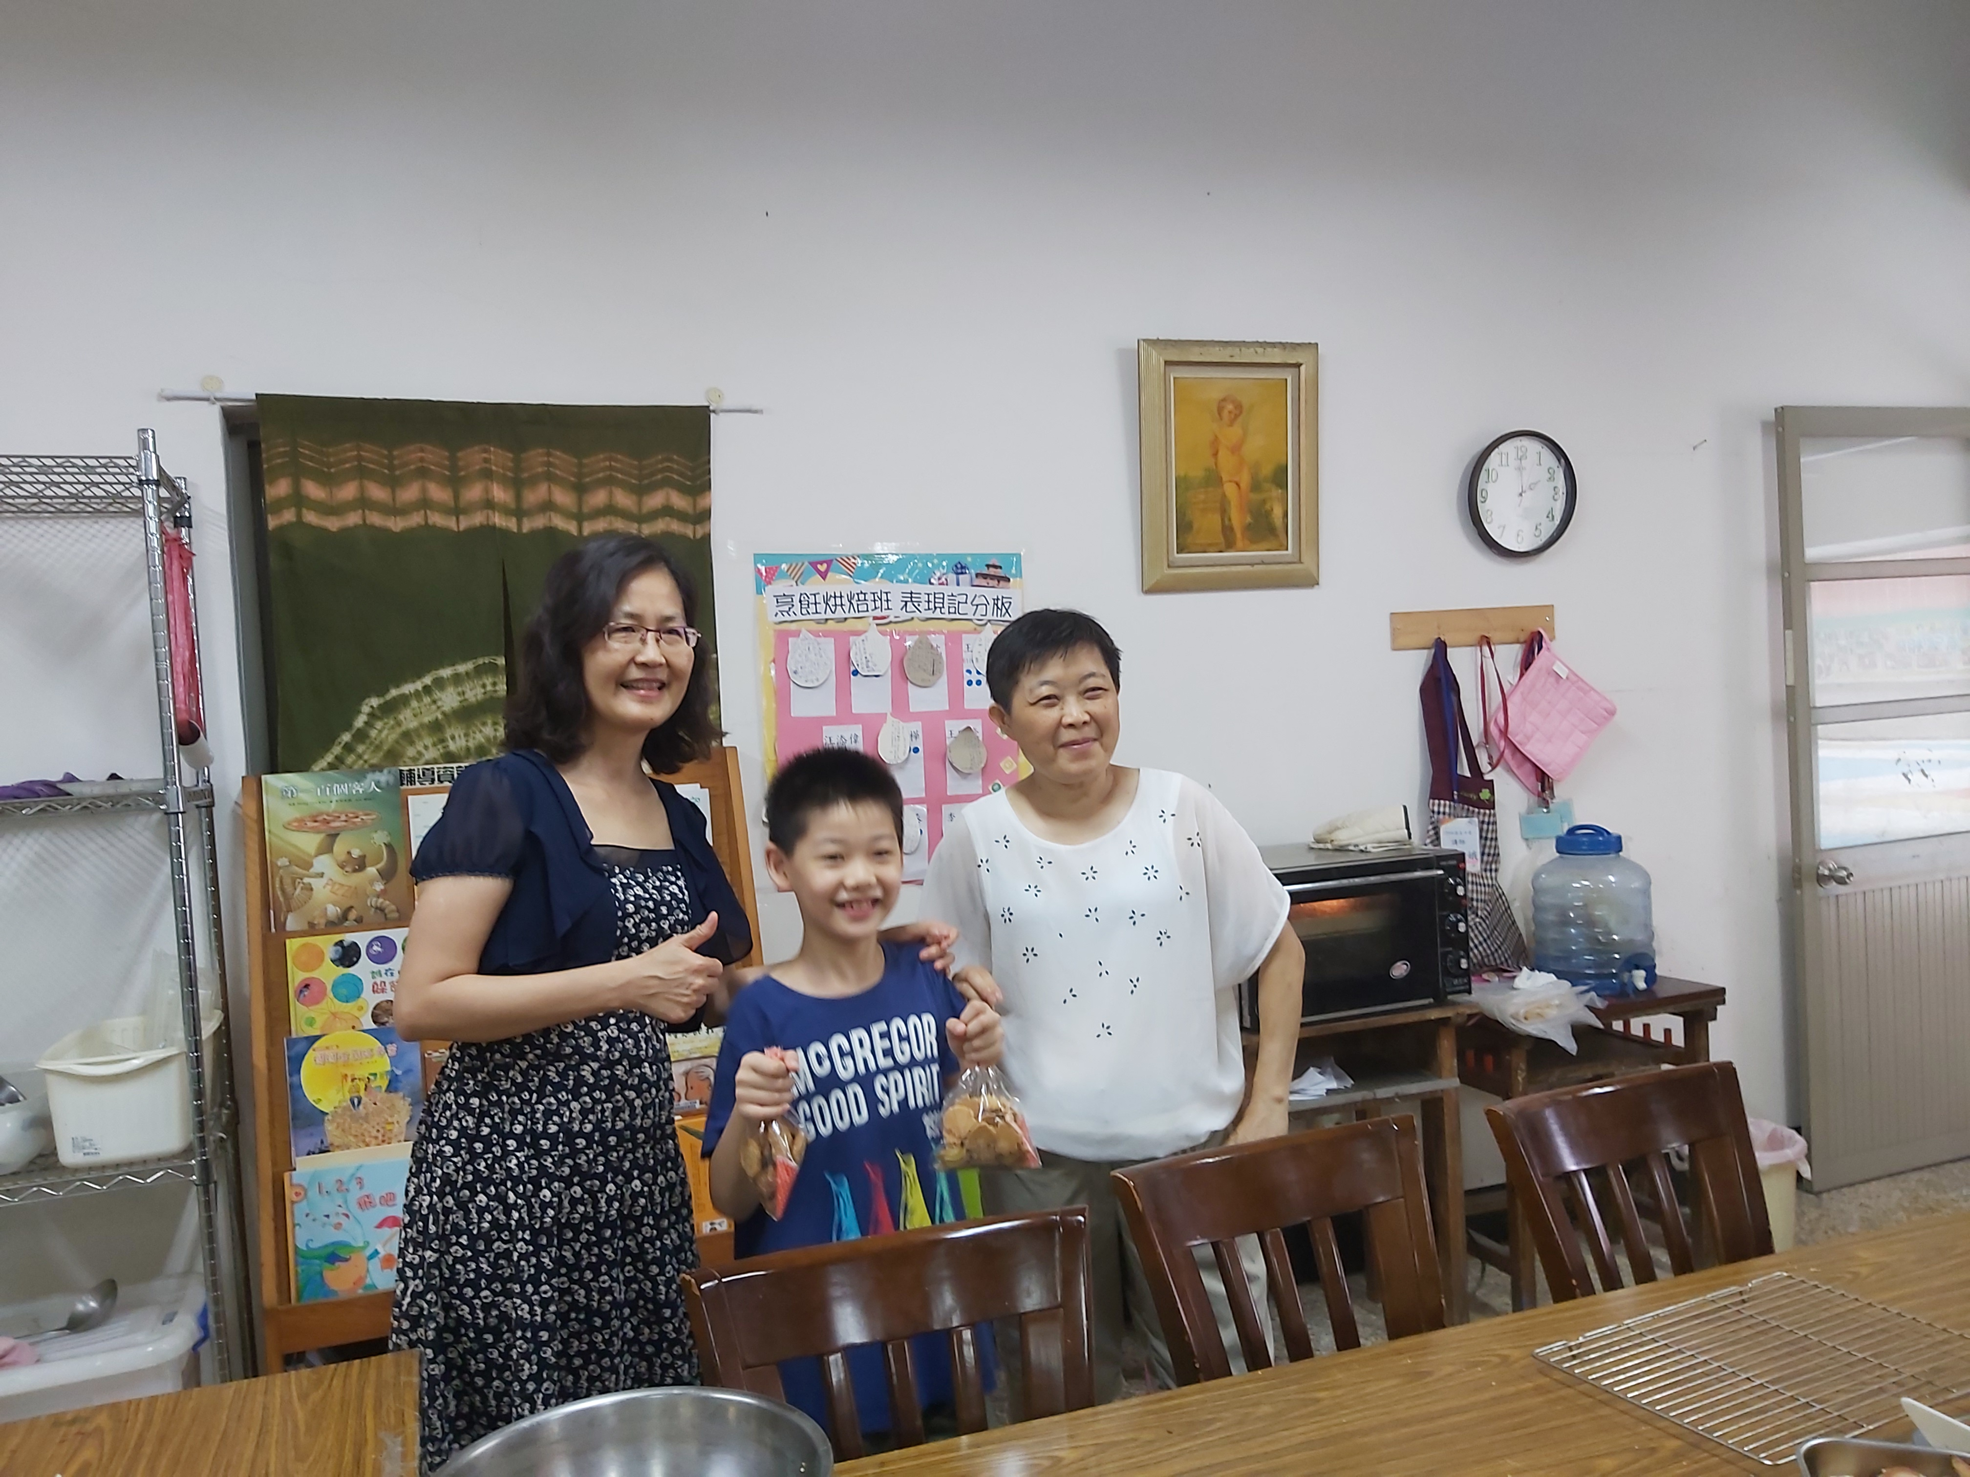
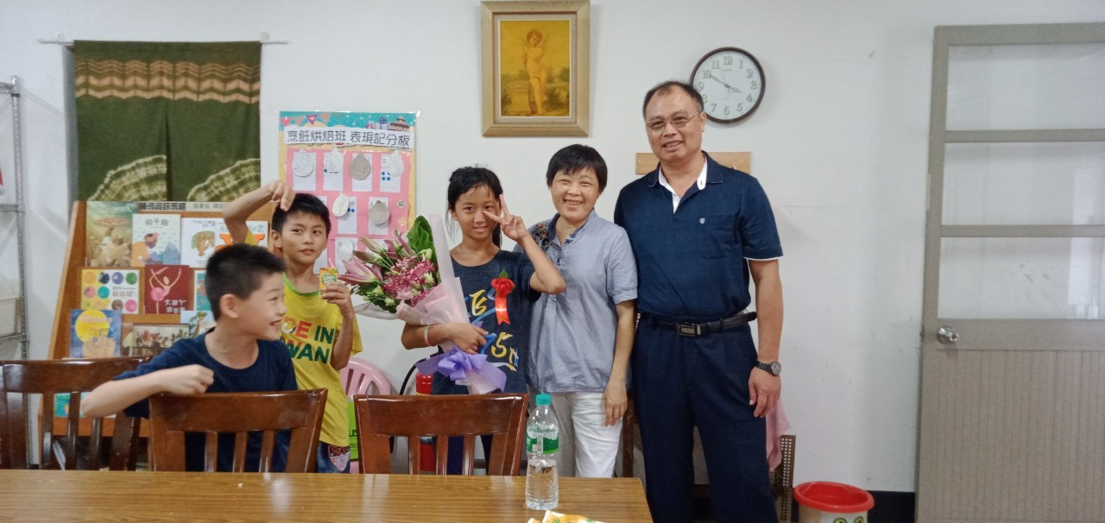
親師生回饋

